Slide 1



二、计算机数据表示

Slide 2

本章主要内容
2.1 非数值数据表示法
2.2 数值数据表示法
2.3 数据信息的校验

Slide 3
数据表示 Data Representation
非数值数据 Qualitative
C语言 char型
数值数据 Quantitative
整数 Integers
Signed / Unsigned
C语言 short int long 型
int8_t uint8_t int16_t uint16_t int32_t uint32_t int64_t uint64_t
非整数 Non-integers (Real)
Signed / Unsigned
C语言 float double 型
汇编语言有无数据类型？

Slide 4
2.1 非数值数据表示法
字符表示法 characters
汉字表示法 Chinese characters

Slide 5
2.1.1 Character representation …
如何使用数值表示字符数据
Standards
ASCII-American Standard Code for Information Interchange (ANSI 7bits)
美国信息交换标准代码)是基于拉丁字母的一套电脑编码系统
EBCDIC-Extended Binary-Coded Decimal Interchange Code (IBM 8bits)
扩充的二十进制交换码
Unicode
统一码（Unicode），也叫万国码、单一码，是计算机科学领域里的一项业界标准，包括字符集、编码方案等。Unicode是为了解决传统的字符编码方案的局限而产生的，它为每种语言中的每个字符设定了统一并且唯一的二进制编码，以满足跨语言、跨平台进行文本转换、处理的要求

Slide 6
128 Standard ASCII codes
52 Letters
a-z, A-Z
10 Digits
0-9
34 Symbols
! @ # $ % ^ & * ( ) …
32 Control characters
<CR> <BEL> <ESC> <LF> …

Slide 7
ASCII
使用7bit表示128个字符
From 000 0000 to 111 1111 2⁷=128
注意：ASCII中的数字字符和数字本身不相等
几乎所有计算机均支持该代码集
但不是所有语言都能用128个字符表示

Slide 8
术语（Terminology）
计算机利用寄存器存储数据
寄存器中每个位称bit (Binary DigiT)
最高有效位 (MSB) 最低有效位 (LSB)
7
6
5
4
3
2
1
0
1
1
0
1
1
0
0
1
MSB
Most significant bit
LSB
Least significant bit

Slide 9
2.1.2 汉字表示法
8 位数据仅能表示256个字符，无法表示汉字
GB2312国家标准
1981年, 16位表示,又称为国标码或国际交换码
一级常用汉字3755个，按汉语拼音排列
二级常用汉字3008个，按偏旁部首排列
非汉字字符682个
94*94矩阵 区位码（行---区，列---位）
一级汉字 16-55区 二级汉字 56-87区
三级汉字 1-9区 用户自定义10-15区

Slide 10
汉字机内码
计算机内存储和处理汉字时使用的编码
与ASCII码严格区分
与区位码之间简单对应
汉字内码 = 区位码 + 0xA0A0
与ASCII字符的区别，最高有效位MSB=1

Slide 11
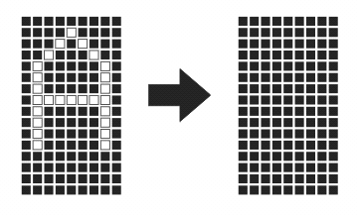

字模码
字模码是用点阵表示的汉字字型代码，是汉字的输出形式。
字模点阵信息量大，占用存储空间大
以32*32为例，每个汉字要占用128个字节
字模点阵只能用来构成汉字库，不能用于机内存储

Slide 12
汉字标准
GB2312-1980(GB0)(简体)
6763个汉字
GB13000-1993
20902个汉字 (Unicode 1.1版本)
汉字扩展规范GBK1.0 标准1995（非国家标准）
21003个字符（兼容GB2312）
GB18030-2000 (1/2/4字节编码)
27484汉字 （向下兼容GB2312 GBK，GB13000）

Slide 13
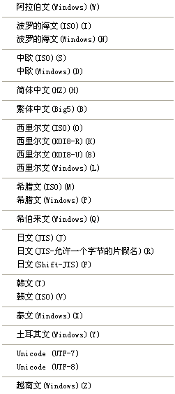
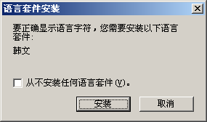
Charset
<META content="text/html; charset=gb2312"
… http-equiv=Content-Type>
charset=gb2312 简体中文 charset=big5 繁体中文 charset=EUC_KR 韩语 charset=Shift_JIS 或 EUC_JP 日语 charset=KOI8-R/Windows-1251俄语 charset=iso-8859-2 中欧语系 charset=utf-8 unicode多语言

Slide 14

Unicode www.unicode.org
又称（统一码、万国码、单一码)是计算机科学领域里的一项业界标准，包括字符集、编码方案等。Unicode是为了解决传统的字符编码方案的局限而产生的，用于克服字符数字的限制，它为每种语言中的每个字符设定了统一并且唯一的二进制编码，以满足跨语言、跨平台进行文本转换、处理的要求。
16 bit 字符集，65536 Unicode 字符

Slide 15
Universal Character Set ISO
UCS
ISO 10646
UCS-2 UCS-4
UTF (Unicode Transform format)
UTF-7
UTF-8
UTF-16

Slide 16
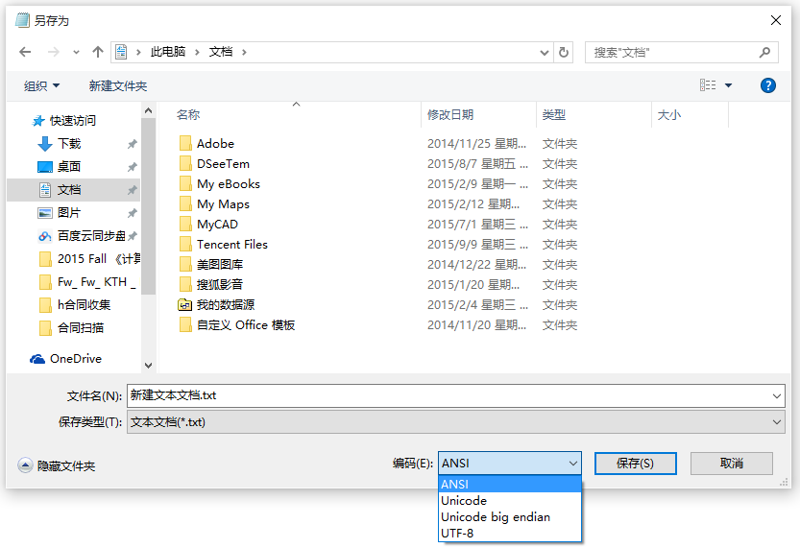
记事本编码区别？
字符编码笔记：ASCII，Unicode和UTF-8
http://www.ruanyifeng.com/blog/2007/10/ascii_unicode_and_utf-8.html

Slide 17
本章主要内容
2.1 非数值数据表示法
2.2 数值数据表示法
2.3 数据信息的校验

Slide 18
2.2 数值数据表示方法
计算机数值数据表示的特点
进位制数
数的定点、浮点表示
机器数

Slide 19

计算机数据编码需要考虑的因素
支持的数据类型 (小数、整数、实数和复数）
数值范围, 数值精度
数值存储和处理所需的硬件代价
少量简单的基本符号表示大量复杂的信息
状态简单,电路实现简单
运算处理方便
是否有利于软件移植

Slide 20

Human vs. Computer
人们日常生活采用10进制
天生10个手指
计算机采用二进制
计算机采用电子开关
开关仅仅包括两个状态 ON OFF

Slide 21
不同进制编码特点
十进制
0123456789共10种状态，状态过多
运算组合状态过多
二进制
符号数最少，“0、1” 物理上容易实现，
可以表示任何对象(字符，数值，逻辑值)
运算规则简单
0 + 1 = 1 + 0 = 1 1 + 1 = 0 0 + 0 = 0
仅仅三种运算规则，一个异或门即可完成该运算

Slide 22
进制表示
N 代表一个数值 r 是这个数制的基(Radix)
i 表示这些符号排列的位号 D_{i} 是位号为i的位上的一个符号
r^{i} 是位号为i的位上的 1 代表的值
D_{i}*r^{i} 是第i位的所代表的实际值 ， 表示m+k+1位的值求累加和
(10456)₁₀ ＝ 1×10⁴＋0×10³ ＋4×10²＋5×10¹＋6×10⁰
(0xF96)₁₆ ＝ F×16²＋9×16¹ ＋6×16⁰
(10010001)₂＝1×2⁷＋0×2⁶ ＋0×2⁵ ＋1×2⁴ ＋0×2³＋0×2² ＋0×2¹ ＋1×2⁰

Slide 23
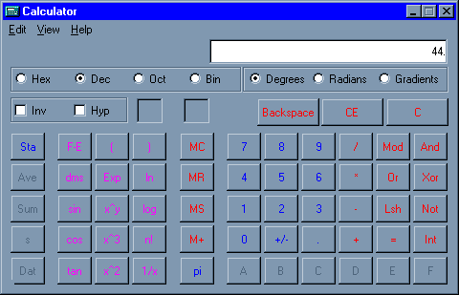
进制转换
二进制数转八进制
二进制数转十六进制
二进制数转十进制
十进制数转二进制

Slide 24
二到八或十六进制转换
二进制转到八进制 从小数点向左右三位一分组
(10 011 100 . 01 )₂
(10 011 100 . 010)₂ = ( 234 . 2 )₈
二进制转十六进制 从小数点向左右四位一分组
(1001 1100 . 01 )₂
(1001 1100 . 0100)₂ = ( 9C . 4 )₁₆
小数部分不足位数要补零凑足，否则出错

Slide 25
十进制转二进制
11.6 转二进制
整数部分除2取余
小数部分乘2取整
11 ÷ 2 = 5 …… 1
0.6 * 2 = 1.2
高位
5 ÷ 2 = 2 …… 1
0.2 * 2 = 0.4
2 ÷ 2 = 1 …… 0
0.4 * 2 = 0.8
1 ÷ 2 = 0 …… 1
0.8 * 2 = 1.6
高位
除尽为止
1011
余数为零或满足位数为止
0.1001 1001…

Slide 26

进制转换的简单运算方法
－17/128的二进制表示方法???
大数的转换方法，记住几个常用的2的幂
2⁵＝32 2⁶＝64 2⁷＝128 2⁸＝256 2⁹＝512
2¹⁰＝1024(1Kilo) 2¹¹＝2048 2¹²＝4096
2¹³＝8192 2¹⁴＝16384 2¹⁵＝32768
2¹⁶＝65536 2²⁰＝1048576 (1Mega)
2³⁰＝1073741824 (1Giga) 2⁴⁰＝1Tera
更大的单位是多少？
2⁵⁰＝1 Peta 2⁶⁰＝1 Exa 2⁷⁰＝1 Zetta 2⁸⁰＝1 Yotta

Slide 27
2.2 数值数据表示方法
计算机数值数据表示的特点
进位制数
数的定点、浮点表示
机器数

Slide 28
2.2.1 数的定点、浮点表示方法（重点）
定点表示 (小数点位置固定的数)
定点整数
定点小数
仅能表示纯小数及纯整数
浮点表示（解决小数点问题）
机器数？（解决符号问题）

Slide 29
Terminology
计算机利用寄存器存储数据
寄存器中每个位称bit (Binary DigiT)
最高有效位 (MSB) 最低有效位 (LSB)
7
6
5
4
3
2
1
0
1
1
0
1
1
0
0
1
MSB
Most significant bit
LSB
Least significant bit

Slide 30
定点整数
最高有效位
最低有效位
X₀
X₁
X₂
X₃
…
…
…
X_{n}
符号位
数值部分
小数点位置
X₀
1
1
1
…
…
…
1
0 ≤|X|≤2^{n}-1
上溢
X₀
0
0
0
…
…
…
0

Slide 31
定点小数
最高有效位
最低有效位
X₀
X₁
X₂
X₃
…
…
…
X_{n}
符号位
小数点位置
数值部分
X₀
1
1
1
…
…
…
1
0≤|X|≤1-2^{-n}
下溢/上溢
X₀
0
0
0
…
…
…
0

Slide 32
计算机中数据如何存储？
1 main()
2 {
3 char a=127,b=128,c=129;
4 printf("\n%d ",a);
5 printf("\n%d ",b);
6 printf("\n%d ",c);
7 return();
}
127
-128
-127
？？
机器数表示问题

Slide 33
2.2 数值数据表示方法
计算机数值数据表示的特点
进位制数
数的定点、浮点表示
机器数

Slide 34
2.2.2 机器数/机器码 （重点）
真值 (书写用)
将用+ -表示正负的二进制数称为符号数的真值
机器不能识别书写格式，计算机如何表示负数？
机器码 (机器内部使用)
将符号和数值一起编码表示的二进制数称为机器码
四种机器码
原码 反码 补码 移码
计算机内存中的某个32位编码到底是什么编码？

Slide 35
原码表示法
增加符号位 Add a sign bit
最高位为符号位，0：正，1：负，数值位不变
符号位的权值是多少？
X 0≤X<2^{n}
2^{n}－X -2^{n} < X ≤ 0
[X] _{原}=
符号位权值是2^{n}
X 0≤X<1
1- X -1 < X ≤ 0
[X] _{原}=
符号位权值是1

Slide 36
原码表示示例
[+0]_{原}=0.000…0
[-0]_{原}=1.000…0
[-0.1111]_{原} = 1.1111
[ 0.1111]_{原} = 0.1111
[ 1110]_{原} = 01110
[-1110]_{原} = 11110

Slide 37
原码表示区间
定点小数x_{0.}x₁x₂…x_{n}
−0.11…1 ~ +0.11…1
[−(1−2^{-n}), 1−2^{-n}] 或 (−1,1)
定点整数x₀x₁x₂…x_{n}
−011…1 ~ +011…1
[−(2^{n}−1), 2^{n}−1] 或 (−2^{n}, 2^{n} )
对称区间

Slide 38
原码特性
直观易懂
第一位为符号位
其他为数值位
正零负零两个零
加、减运算方式不统一
符号相异加法不能直接运算
特别当 a<b时，实现 a-b比较困难
从50年代开始，整数都采用补码来表示
但浮点数的尾数用原码定点小数表示
01011001₂ = 89₁₀
+ 11001101₂ = -77₁₀
00100110₂ = 38₁₀

Slide 39
反码表示法
所谓反码，就是二进制的各位数码取反
符号位表示方法与原码相同
Example: 7₁₀ = 00111₂
−7₁₀ = 11000₂
[+0]_{反}=0.000…0 [−0]_{反}=1.111…1
[0.1111]_{反}=0.1111 [−0.1111]_{反}=1.0000
[1110]_{反}=01110 [−1110]_{反}=10001

Slide 40
反码表示法…
X 0≤X<2^{n}
2^{n+1}－1+X -2^{n} < X ≤ 0
[X] _{反}=
X 0≤X<1
2 - 2^{－n}+X -1 < X ≤ 0
[X] _{反}=

Slide 41
反码表示区间
定点小数 x_{0.}x₁x₂…x_{n}
−0.11…1 ~ +0.11…1
[−(1-2^{-n}),1-2^{-n}] 或 (-1,1)
定点整数 x₀x₁x₂…x_{n}
−011…1 ~ +011…1
[−(2^{n}−1), 2^{n}−1] 或 (−2^{n}, 2^{n} )
对称区间

Slide 42
反码特性
两个零
求反用逻辑门容易实现
运算仍然很复杂
相加时需要将符号位的进位位增加到LSB上

Slide 43
补码表示法的引入
要将指向5点的时钟调整到3点整，应如何处理？
5-2=3
5+10=3（12自动丢失。12就是模）

Slide 44
补码表示法的引入
继续推导：
5-2=5+10（MOD 12）
5+（-2）=5+10（MOD 12）
-2=10（MOD 12）
结论：
（1） 在模为12的情况下，-2的补码就是10。一个负数用其补码代替，同样可以得到正确的运算结果。
（2）表示负数的时候如利用模的性质转换成正数，
即可将原码运算中的减法变成加法运算

Slide 45
补码公式
模：符号位进位位的权值
真值为正数，补码等于原数据
真值为负数，增加一个模
X 0≤X<2^{n}
2^{n+1} + X -2^{n}≤X<0
[X] _{补}=
模是2^{n+1}
X 0≤X<1
2 + X -1≤X<0
模是2
[X] _{补}=

Slide 46
补码与反码的关系
定点小数
[x]_{反}=2-2^{-n}+x
[x]_{补}=2+x
=(2-2^{-n}+x)+2^{-n}
=[x]_{反}+2^{-n}
整数
[x]_{反}=2^{n+1}-1+x
[x]_{补}=2^{n+1}+x
=(2^{n+1}-1+x)+1
= [x]_{反}+1
当X为负数时，补码等于反码末位加1

Slide 47
补码编码的简便方法（重点）
正值直接取其原来的二进制码，符号位为0
负值则逐位取反，末位加1，符号位为1
[-10101010]_{补}
=1 01010101+1
=1 01010110
[-0.010101]_{补}=1.101011
扫描法
从最右侧开扫描找到第一个1，该数位左侧所有数据位取反，其他数据位不变

Slide 48
例子
X=-0.11111111
[X]_{补} =???
[X]_{补} =1.00000000
+0.00000001
=1.00000001
X=-0.00000001
[X]_{补} =1.11111111
X=-00000001
[X]_{补} =111111111
X=-0.00000000
[X]_{补} =???
[X]_{补} =1.11111111
+0.00000001
=10.00000000
=0.00000000

Slide 49
补码特性
零有唯一的表示方式
[＋0.0000]_{补}= [-0.0000]_{补}= 0.0000
-1.0的补码
[－1.0000]_{补}= 0.1111+0.0001=1.0000
2+X=2-1=1
补码相对原码少一个负零，多一个负一，

Slide 50
补码表示区间
定点小数x_{0.}x₁x₂…x_{n}
-1.00…0 ~ +0.11…1
[-1,1-2^{-n}] 或 [-1,1)
定点整数x₀x₁x₂…x_{n}
-100…0 ~ +011…1
[-2^{n}, 2^{n}-1] 或 [-2^{n}, 2^{n} )
非对称区间，左侧多一个数

Slide 51
补码表示中的符号位扩展
由 [X]_{补} 求 [X / 2]_{补}
原符号位不变，符号位与数值位均右移一位，
[X]_{补} =10010 则 [X/2]_{补} =11001 符号向右扩展
[2x]_{补}=? 左移，末位补零，符号变化溢出
不同位数的整数补码相加减时，如何运算
0101010111000011
0101010111000011
+
10011100
+
00011100
??????????????????
???????????????????

Slide 52
补码表示中的符号位扩展…
不同位数的整数补码相加减时
位数少的补码符号位向左扩展
一直扩展到符号位对齐
0101010111000011
0101010111000011
+
10011100
+
1111111110011100
？
0101010101011111

Slide 53
补码特性
唯一的零
符号位可以直接参与运算
减法可以变成加法，运算电路统一
负数比整数多一个

Slide 54
移码表示法 Biased/Excess Notation
定义
[x]_{移} = 2^{n}+x -2^{n} ≤ x < 2^{n}
保持数据原有大小顺序，便于进行比较操作。
与补码的符号位相异，数据位相同
X=+10101 [X]_{移} =2⁵+10101=110101
X=-10101 [X]_{移} =2⁵-10101＝001011
仅用于表示整数，通常表示浮点数的阶码

Slide 55
不同机器码公式对比
 | -2^{n}< x ≤0 | -1< x ≤ 0 | x ≥ 0
原码 | 2^{n}−x | 1−x | x
反码 | 2^{n+1}−1 + x | 2−2^{-n}+x | x
补码 | 2^{n+1}+ x | 2 + x | x
移码 | 2^{n}+ x | 无 | 2^{n}+ x

Slide 56
定点数机器码表示范围
n+1位定点数，数据位n位
定点整数
定点小数
原码反码
[1−2^{n}, 2^{n}−1]
(−2^{n}, 2^{n})
[2^{−n}−1, 1−2^{−n}]
(−1, 1)
补码
[−2^{n}, 2^{n}−1]
[−2^{n}, 2^{n})
[−1, 1−2^{−n}]
[−1, 1)
移码
[−2^{n}, 2^{n}−1]
[−2^{n}, 2^{n})
小数无移码

Slide 57
机器码小结
MSB表示数符
4种定点编码方式
原码 用来表示浮点（实）数的尾数
反码 已不用于表示数值数据
补码 50年代开始成为整数标准
移码 用于浮点数阶码
补码优势
模运算，加、减运算统一
唯一0，方便使用

Slide 58
不同机器码对比
1000
1111
1110
1101
1100
1011
1010
1001
0000
0001
0010
0011
0100
0101
0110
0111
原码
-7
-6
-5
-4
-3
-2
-1
0
1
2
3
4
5
6
7
1111
1000
1011
1010
1011
1100
1101
1110
0000
0001
0010
0011
0100
0101
0110
0111
反码
-7
-6
-5
-4
-3
-2
-1
0
1
2
3
4
5
6
7
1000
1001
1010
1011
1100
1101
1110
1111
0000
0001
0010
0011
0100
0101
0110
0111
补码
-8
-7
-6
-5
-4
-3
-2
-1
0
1
2
3
4
5
6
7
0000
0001
0010
0011
0100
0101
0110
0111
1000
1001
1010
1011
1100
1101
1110
1111
移码
-8
-7
-6
-5
-4
-3
-2
-1
0
1
2
3
4
5
6
7
正数区间，原码，反码，补码表示相同
原码、反码有两个0
负数区域反码与原码数值位相反
原码、反码在数轴上对称
补码、移码在数轴上不对称，最左侧多了一个数
补码、移码符号位相异，数值位相同
负数的补码等于反码末位加1

Slide 59
2.2.2 定点数
定点数：小数点固定在某一位置的数据；
纯小数：
表示形式
有符号数 x=x_{S}x₋₁x₋₂…x_{-n} 0≤ |x|≤1-2^{-n} ;x_{s}为符号位
无符号数 x=x₀x₋₁x₋₂…x_{-n} 0≤x ≤1-2^{-n} ;x₀为数值位
数据表示范围 0.0…0= 0 ≤|x|≤ 1-2^{-n} = 0.1…1
纯整数：
表示形式 有符号数 x=x _{s} x _{n-1} … x ₁ x ₀ |x|≤2^{n}-1 ;x_{s}为符号位 无符号数 x=x _{n} x _{n-1} … x ₁ x ₀ 0≤x≤2^{n+1}-1 ;x_{n}为数值位
注意：小数点的位置是机器约定好的，并没有实际的保存。
设采用n+1位数据
x₀ x₋₁x₋₂x₋₃ ……x_{-n}
x_{n}x_{n-1}x_{n-2}……x₁x₀

Slide 60
定点机的特点
所能表示的数据范围小
使用不方便，运算精度较低
存储单元利用率低

Slide 61
设机器字长16位，定点表示，尾数15位，数符1位，问： (1)定点原码整数表示时，最大正数是多少？最小负数是多少？ (2)定点原码小数表示时，最大正数是多少？最小负数是多少？
定点原码整数
最大正数
最小负数
定点原码小数
最大正数
最小负数
0 | 111 1111 1111 1111
(2¹⁵-1) = +32767
1 | 111 1111 1111 1111
-(2¹⁵-1) = -32767
0 | 111 1111 1111 1111
(1-2⁻¹⁵) = +(1-1/32768)
1 | 111 1111 1111 1111
-(1-2⁻¹⁵) = -(1-1/32768)

Slide 62
浮点数如何表示…
电子的质量 9×10⁻²⁸g=0.9×10⁻²⁷g
太阳的质量 2×10³³g ＝ 0.2×10³⁴
科学记数法利用幂和尾数表示浮点数
数据范围更大，精度更高
数据表示唯一

Slide 63
2.2.3 浮点数表示
浮点数：小数点位置可变
浮点数格式定义： N= R^{e}× M
M：尾数(mantissa) ，是一个纯小数，表示数据的全部有效数位，决定着数值的精度；
R：基数(radix) ，可以取2、8、10、16，表示当前的数制；
微机中，一般默认为2，隐含表示。
e： 阶码(exponent) ，是一个整数，用于指出小数点在该数中的位置，决定着数据数值的大小。
机器数的一般表示形式
阶符 | 阶码 | 数符 | 尾数
数符 | 阶符 | 阶码 | 尾数

Slide 64
浮点数的数据表示范围
上溢区
负数区
下溢区
正数区
上溢区
最小负数
最大负数
0
最小正数
最大正数
尾数 | 负的最小值 | 负的最大值 | 正的最小值 | 正的最大值
阶码 | 正的最大值 | 负的最小值 | 负的最小值 | 正的最大值
浮点数的溢出：阶码溢出
上溢：阶码大于所能表示的最大值；
下溢：阶码小于所能表示的最小值；
机器零：
尾数为 0，或阶码小于所能表示的最小值；

Slide 65
浮点数的规格化问题 normalization
0.05*10¹ 50*10⁻² 5*10⁻¹
0.01*2¹ 1*2⁻² 0.1*2⁻¹
尾数最高有效位为1的数称为规格化数。
保障数据表示的唯一性，方便交换数据
简化浮点运算算法
提升表示精度，尾数去掉了左侧多余的零
两种规格化数 1.XXXXX 0.1XXXXX
机器零：全部为0，特殊的数据编码

Slide 66
浮点数的表示
N=R^{e}×m=2E×M
=2^{±e}× (±m) m的取值区间？
E₀
E₁
E₂
…
…
…
E_{m}
M₀
M₁
M₂
…
…
…
M_{n}
阶符
阶值
尾符
尾数值

Slide 67
浮点数的表示范围
负下溢
正下溢
负上溢
负数
正数
正上溢
- ∞
0
+∞
N=2E×M
E→+∞ 产生正上溢或者负上溢
E→ -∞ 产生正下溢或者负下溢

Slide 68
Range & precision
E₀
E₁
E₂
…
…
…
E_{m}
M₀
M₁
M₂
…
…
…
M_{n}
阶符
阶值
尾符
尾数值
机器字长一定时，阶码越长，表示范围越大
尾码越长，精度是否越高？
浮点数表示范围比定点数大，精度高

Slide 69
例子（规格化）
8位定点小数可表示的范围
0.0000001 --- 0.1111111 1/128 --- 127/128
设阶码2位，尾数4位（隐藏位，规格化）
可表示2⁻¹¹*1.0000 --- 2¹¹*1.1111
0.001 --- 1111.1
设阶码3位，尾数3位（隐藏位，规格化）
可表示2⁻¹¹¹*1.000 --- 2¹¹¹*1.111
0.0000001 --- 11110000
（…56, 60, 64, 72…112, 120, 128, 144, …224, 240]

Slide 70
Range & precision
E₀
E₁
E₂
…
…
…
E_{m}
M₀
M₁
M₂
…
…
…
M_{n}
阶符
阶值
尾符
尾数值
机器字长一定时，阶码越长，表示范围越大
阶码一定，尾码越长，精度是否越高！
浮点数表示范围比定点数大，精度高

Slide 71
浮点数标准 IEEE 754 standard
80年代初，各机器内部浮点数表示还没有统一
相互不兼容，机器之间传送数据时很麻烦
1970年代后期, IEEE着手制定浮点数标准
IEEE（Institute of Electrical and Electronics Engineers）
美国电气及电子工程师学会
IEEE是一家总部在美国的工程技术和电子专家的组织；
IEEE致力于电气、电子、计算机工程和与科学有关的领域的开发和研究，也是计算机网络标准的主要制定者。
1985年完成浮点数标准IEEE 754的制定，沿用至今

Slide 72
浮点数标准 IEEE754
32浮点数 float
S(1bit) | E(23~30共8bit) | M(0~22共23bit)
64浮点数 double
S(1bit) | E(52~62共11bit) | M(0~51共52bit)
构成：阶码E，尾数M，符号位S
阶码和尾码的位数的分配实际是表示范围和精度的折衷
N = (−1)^{S} ╳ M ╳ 2E
阶码移码表示，偏移量127/1023，尾数原码表示，符号位放在第一位
方便定点数逻辑比较浮点数大小

Slide 73
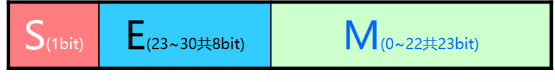
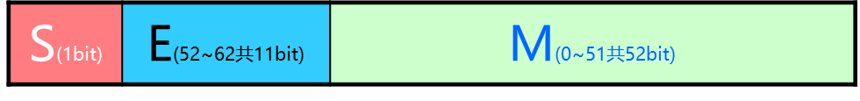
浮点数标准 IEEE754
规格化数(Normal)
1≤e≤254/2046 (−1)^{s} × 1.M × 2^{E−127} (−1)^{s} × 1.M × 2^{E−1023}
非规格化数(Subnormal)
e=0 (−1)^{s} × 0.M × 2⁻¹²⁶ (−1)^{s} × 0.M × 2⁻¹⁰²²
尾数原码表示，表示区间对称
规格化数最高数字位恒为1，该位为隐藏位，可节约尾数数据位

Slide 74
32位单精度浮点数编码格式
符号位
阶码
尾数
表示
0/1
255
1xxxx
NaN Not a Number
0/1
255
非零 0xxxx
sNaN Signaling NaN
0
255
0
+∞
1
255
0
- ∞
0/1
1~254
M
(−1)^{S}× (1.M) ×2^{(E−127)}
0/1
0
M (非零)
(−1)^{S}× (0.M) ×2⁽⁻¹²⁶⁾
0/1
0
0
+0/-0

Slide 75
IEEE754 规格化浮点数表示范围
格式 | 最小值 | 最大值
单精度规格化 (−1)^{s}×1.m×2^{e−127} | E_{min}=1, M=0, 1.0 × 2¹⁻¹²⁷ = 2⁻¹²⁶ | E_{max}=254, M=1.1111…1×2²⁵⁴⁻¹²⁷ = 2¹²⁷ × (2−2⁻²³)
单精度非规格化 (−1)^{s}×0.m×2⁻¹²⁶ | E=0, M=2⁻²³, 2⁻²³ × 2⁻¹²⁶ = 2⁻¹⁴⁹ | E=0, M=0.1111…1×2⁻¹²⁶ = 2⁻¹²⁶×(1−2⁻²³)
双精度规格化 (−1)^{s}×1.m×2^{e−1023} | E_{min}=1, M=0, 1.0 × 2¹⁻¹⁰²³ =2⁻¹⁰²² | E_{max}=2046, M=1.1111…1×2²⁰⁴⁶⁻¹⁰²³ =2¹⁰²³ × (2−2⁻⁵²)
双精度非规格化 (−1)^{s}×0.m×2⁻¹⁰²² | E=0, M=2⁻⁵², 2⁻⁵² × 2⁻¹⁰²² =2⁻¹⁰⁷⁹ | E=0, M=0.11111…1×2⁻¹⁰²² =2⁻¹⁰²² × (1−2⁻⁵²)
约 +3.4 X 10³⁸

Slide 76
float型与真值之间的变换流程
浮点数真值 十进制数N
N → (-1)^{s} × 2 ^{e} × 1.M
计算(-1)^{s} × 2 ^{e} × 1.M，按权展开
E = e + 127
e = E - 127
保存S、E、M
从32位二进制中提取S、E、M
单精度 float 32位二进制

Slide 77
浮点数转换实例（重点）
[例1] 若浮点数ｘ的754标准存储格式为(41360000)₁₆，求其浮点数的十进制数值。
解：
(41360000)₁₆ = 0100 0001 0011 0110 0000 0000 0000 0000
指数e=E-127= 1000 0010 － 0111 1111=0000 0011=3
尾数1.M=1.011 0110 0000 0000 0000 0000=1.011011
浮点数 N =（-1）^{S}×（1.M）×2e = （-1）⁰×（1. 011011）×2³ = (11.375)₁₀
数符S
阶码E
尾数M

Slide 78
浮点数转换实例（重点）
[例2] 将(20.59375)₁₀转换成754标准的32位浮点数的二进制存储格式。
解：
(20.59375)₁₀＝(10100.10011)₂
将尾数规范为1.M的形式： 10100.10011＝1.010010011×2⁴ e＝4
可得：M ＝ 010010011 s=0 E ＝ 4＋127＝131＝1000 0011
故，32位浮点数的754标准格式为：
0100 0001 1010 0100 1100 0000 0000 0000＝(41A4C000)₁₆

Slide 79
浮点数的表示范围与精度
阶码越长，表示范围越大，精度越高 (规格化)
阶码相同，尾数越长，数据精度越高
浮点数扩大了数值表示的范围， 未增加表示数值的个数
绝对值越大，浮点数分布越稀疏，浮点数是离散空间
浮点运算不满足结合律
（2⁻¹²⁶+10²⁰）-10²⁰ = ? 2⁻¹²⁶ + (10²⁰ - 10²⁰) =?
0
2⁻¹²⁶
2⁻¹²⁵
2⁻¹²⁴
2⁻¹²³
非规格化数

Slide 80
2.2.3 十进制数的表示 BCD码
Binary coded decimal 二进制编码的十进制
几种BCD码
8421码 (8*X₃+4*X₂+2*X₁+1*X₀) 有权码
2421码 (2*X₃+4*X₂+2*X₁+1*X₀) 有权码
余三码 (8*X₃+4*X₂+2*X₁+1*X₀) + 0011

Slide 81
程序中数据类型的宽度
高级语言支持多类型、多长度的数据
C语言中char型的宽度为1字节
可表示一个字符（非数值数据）
也可表示一个8位的整数（数值数据）
同类型数据在不同机器上宽度可能不同
分配的字节数随机器字长和编译器的不同而不同。
C变量 | 典型32位机 | Compaq Alpha
char | 1 | 1
short | 2 | 2
int | 4 | 4
long int | 4 | 8
char * | 4 | 8
float | 4 | 4
double | 8 | 8
Compaq Alpha是64位机器

Slide 82
本章主要内容
2.1 非数值数据表示法
2.2 数值数据表示法
2.3 数据信息的校验

Slide 83
2.3 数据信息的校验
奇偶校验
海明校验
CRC循环冗余校验
奇偶校验
海明编码
CRC校验

Slide 84

2.3 数据信息的校验
解决编码在时间、空间上传输可靠性问题
编码中引入一定冗余，增加最小码距，使编码符合某种规则，当编码出现一个或多个错误时变成非法代码（不符合规则）
奇偶信息的校验
编码中1的个数的奇偶性
海明校验
多校验组的奇偶性，检错码为出错位
CRC 循环冗余校验
编码能被生成多项式整除，余数循环

Slide 85
码距概念
码距：任意两个合法编码间不同的二进制位数 最小码距
码距越大，抗干扰能力、纠错能力越强，数据冗余越大，编码效率越低
选择码距应考虑信息出错概率和系统容错率
奇偶校验 最小码距为2
海明码 最小码距为3

Slide 86
码距与纠错性能
最小码距
检错
纠错
最小码距≥e+1
可检测e个错误
最小码距≥2t+1
可纠正t个错误
最小码距≥e+t+1
e>t
可纠正t个错误，同时检测e个错误
1
0
0
2
1
0
3
2
或 1
4
2
且 1
5
2
且 2
6
3
且 2
7
3
且 3
且表示假设无更多位错误发生时，可以区分这两种出错模式，或表示无法区分，需要进一步假设

Slide 87

校验码应用
原始数据 k位
校验数据 r位
校验码
原始数据
解码数据
校验码
校验码’
编码电路
传输/存储
解码电路
k位
k+r位
k+r位
k位
发送方
可能出错
接收方

Slide 88
奇偶校验码——概念
奇偶校验原理
在数据中增加1个冗余位，使码距由1增加到2；
如果合法编码中有奇数个位发生了错误，就将成为非法代码。
增加的冗余位称为奇偶校验位。
校验的类型
偶校验：每个码字(包括校验位)中1的数目为偶数。
奇校验：每个码字(包括校验位)中1的数目为奇数。
校验过程
发送端：按照校验类型，在发送数据后添加校验位P；
接收端：对接收到的数据（包括校验位）进行同样类型的校验，决定数据传输中是否存在错误；

Slide 89
2.3.1 奇偶校验
奇校验
冗余位：1位 校验位 P
编码规则：校验码（数据＋校验位）中1的个数为奇数 最小码距：2
0000 → 00001 (奇校验) 0001 → 00011 (偶校验)
偶校验:
奇校验:
检错码:

Slide 90
奇偶校验码——校验原理
偶校验：在接收端求校验位
P’=D₇⊕D₆⊕D₅⊕D₄⊕D₃⊕D₂ ⊕ D₁ ⊕ D₀ ⊕P
若P’＝0，则无错；若P’＝1，则有错。
奇校验：在接收端求校验位
P’=D7⊕D6⊕D5⊕D4⊕D3⊕D2 ⊕ D1 ⊕ D0 ⊕P
若P’＝1，则无错；若P’＝0，则有错。
电路实现：
一般采用异或电路得到校验位。
偶校验码 1010 1011 1
1010 1011
求校验码
奇校验码 1010 1011 0

Slide 91
奇偶校验码 ——例题（1/2）
校验码
字
校验位
例1： 数据
0010 0001
奇校验码
偶校验码
0010 0001
1
0010 0001
0
例2：数据 ： 0111 0101
0111 0101
1
发送端
（门电路）
偶校验码
出错！
0110 0101
1
接收端

Slide 92
奇偶校验码——例题（1/2）
例3：数据 ： 0111 0101
0111 0101
0
发送端
（门电路）
奇校验码
正确
奇偶校验只能发现
奇数个错误，且不能
纠正错误！
0110 0111
0
接收端

Slide 93
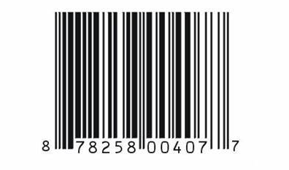
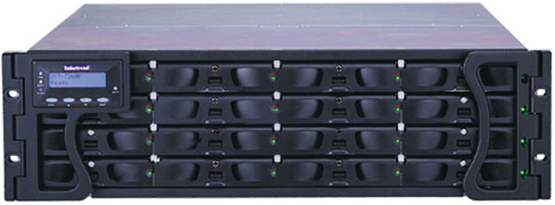
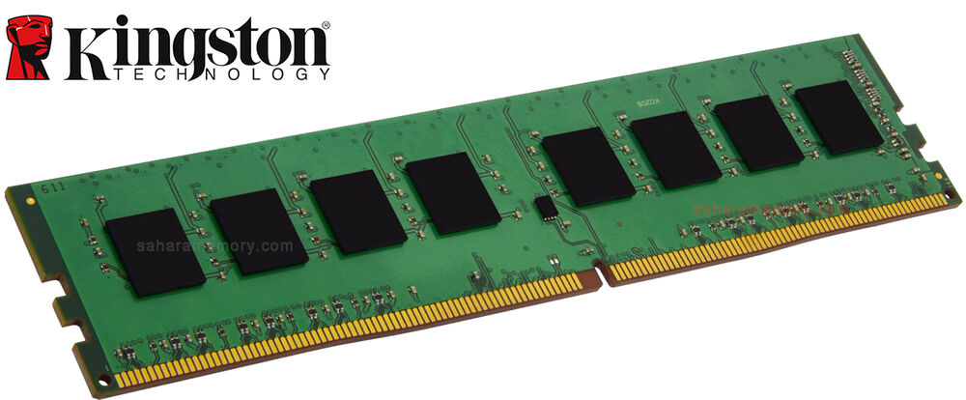
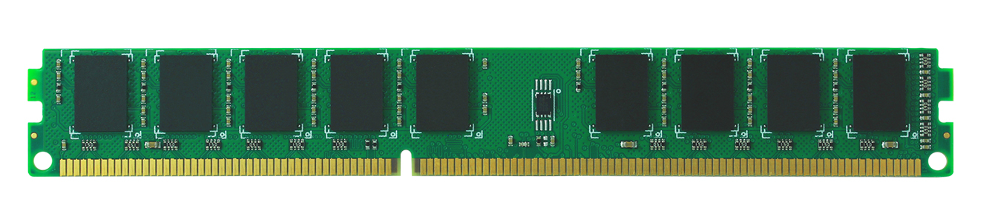
奇偶校验应用场合
磁盘阵列
能纠错？
ECC DRAM
ECC（Error Checking and Correcting）
Notes:
为什么要用奇偶校验，能检查错误，CPU内部有没有奇偶校验，没有校验的内存可靠性如何？ECC是纠删码，也使用了奇偶校验

Slide 94
2.3 数据信息的校验
奇偶校验
海明校验
CRC循环冗余校验
奇偶校验
海明编码
CRC校验

Slide 95



2.3.2 海明校验 Hamming Codes
奇偶校验
一个校验位
只能检错，无法纠错
海明码
多个奇偶校验组
既能检错，也能纠错
最小码距为3
Richard Wesley Hamming
1950

Slide 96
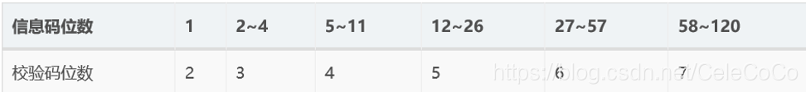
可检一位错海明码…
1、确定校验位个数
核心公式：2^r ≥k+r+1 （其中r代表校验个数）
（重要！）从公式带入计算可得一张表
记住这张表，选择题就可以秒答。
（A：假设有8位信息位，则需要插入____位校验码呀？Q: 4位。）

Slide 97
可检一位错海明码…
2、确定校验位的位置
核心：校验码Pi 必须是在2的n次方位置，即只能放在H1，H2，H4，H8...
注意：这里指的位置都是从左向右排序，即：...H5 H4 H3 H2 H1
以下以4位信息码为例进行编码。
信息码组：1101 -----即: D3 D2 D1 D0 = 1 1 0 1
根据公式：2^r ≥k+r+1（或者表）得校验位 r=3，即校验位为 P1 P2 P3。
又因为上述Pi 只能放在2的n次方的位置：
P1插入H1，P2插入H2，P3插入H4。

Slide 98
可检一位错海明码…
2、确定校验位的位置
信息码填入剩下的位置。
即:D0为H3，D1为H5，D2为H6，D3为H7
整理可得： H7 H6 H5 H4 H3 H2 H1
= D3 D2 D1 P3 D0 P2 P1
代入数字 = 1 1 0 P3 1 P2 P1

Slide 99
可检一位错海明码…
3、计算校验位 Pi
根据：H3 = H1+H2 （右下标之和等于左下标。）
H5 = H1+H4
H6 = H2 + H4
H7 = H1 + H2 + H4
可得：P1（H1） = H3 ⊕ H5 ⊕ H7 （⊕表示异或，即：与H1有关的信息码进行异或）
P2（H2） = H3 ⊕ H6 ⊕ H7
P3（H4） = H5 ⊕ H6 ⊕ H7
计算可得：P1 = 0，P2 = 1，P3 = 0
所以：最终海明码： H7 H6 H5 H4 H3 H2 H1 = 1 1 0 0 1 1 0

Slide 100
可检一位错海明码…
4、纠错和检错
设检测位G1，G2，G3：
则有：G1 = P1 ⊕ H3 ⊕ H5 ⊕ H7 ；
G2 = P2 ⊕ H3 ⊕ H6 ⊕ H7；
G3 = P3 ⊕ H5 ⊕ H6 ⊕ H7；
当偶校验时：G3 G2 G1 值皆为0则数据无误，若G3 G2 G1不全为0说明数据传输有误，且其十进制指出了错误发生的位置。
（例：G3 G2 G1 = 101，其十进制为 5 ，即：H5 发生了错误，H5的位置为D1，则说明D1传输错误，则将D1的位置取反，即可纠错。）
所以海明码定义：具有纠正一位错误的能力。

Slide 101
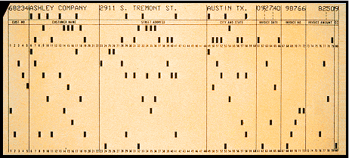
海明码特点
k | 1 | 2～4 | 5～11 | 12～26 | 27～57 | 58～120 | …
r | 2 | 3 | 4 | 5 | 6 | 7 | …
编码效率高：数据增加一倍，校验位只增加一位
可纠正一位错
50年代发明时用于自动处理穿孔卡片的故障
现在普遍用于ECC DRAM芯片
RAID2，卫星通讯
ECC DRAM
ECC（Error Checking and Correcting）

Slide 102
2.3 数据信息的校验
奇偶校验
海明校验
CRC循环冗余校验
奇偶校验
海明编码
CRC校验

Slide 103
CRC循环冗余校验码 Cyclic redundancy check
编码规则：编码可被生成多项式整除
模2除法，余数为0（高概率正确），否则出错
设CRC码 N 位，其中数据位 k 位，校验位 r 位（冗余位）
N = k + r ≤ 2^{r} − 1 （2^{r}个余数，0表示正确，N位中的每一位出错余数皆不同）
可检错，可纠错

Slide 104
模2运算规则
加法：按位加不考虑进位
减法：按位减不考虑借位
异或运算，不考虑进位
乘法：部分积之和按模2加法计算
除法：余数首位为1，商上1 ,否则为0
1100000÷1011
1100000=1011*1110+010
1
1
1
0
商
1011
1100000
1011
1110
1011
1010
1011
0010
0000
模2除法
010
余数

Slide 105
CRC编码规则
将待编码的k位有效信息位组表达为多项式M(x)
M(x)=b_{k-1}x^{k-1} + b_{k-2}x^{k-2} +… b₁x¹ + b₀ x=2
将数据左移 r 位，空出r位校验位（冗余位），变成 M(x) · x ^{r}
将M(x) · x^{r} 除以生成多项式 G(x)，商为Q(x)， 余数R(x)
M(x) · x ^{r} = Q(x) · G(x) + R(x)
将余数填充在校验位
M(x) · x ^{r} + R(x) = Q(x) · G(x) + R(x) + R(x) = Q(x) · G(x)
编码规则： CRC编码可被G(x)表示的编码整除

Slide 106
CRC 编解码过程
发送方
接收方
原始数据
编码
解码
原始数据
a_{k}
…
a₂
a₁
a_{k}
…
a₂
a₁
0
0
0
接收
决策逻辑
拒绝
余数
s_{r}
...
s₁
生成多项式
CRC编码电路
g_{r}
...
CRC解码电路
g₂
g₀
余数
…
...
不可靠传输
c_{k}
c₂
c₁
...
a_{k}
a₂
a₁
b_{r}
b₁
…
d_{r}
d₁
CRC校验码
CRC校验码”

Slide 107
生成多项式 Generator polynomial
生成多项式特征
任意位发生错误都应使余数不为0
不同位发生错误余数不同
余数左移一位继续作模2除，应使余数循环，循环周期 N=k+r
如何产生生成多项式
(n,k)码，将X^{n}+1分解为若干质因子 （模2的运算）
根据码距要求选择其中的因式或多个因式的乘积为生成多项式

Slide 108
生成多项式
现假设选择的CRC生成多项式为G(x)=x^4+x^3+1，要求出二进制序列10110011的CRC校验码。下面是具体的计算过程：
①将多项式转化为二进制序列，由G(x)=x^4+x^3+1可知二进制一种有五位，第4位、第三位和第零位分别为1，则序列为11001
②多项式的位数位5，则在数据帧的后面加上5-1位0，数据帧变为101100110000，然后使用模2除法除以除数11001，得到余数。

Slide 109
生成多项式
将计算出来的CRC校验码添加在原始帧的后面，真正的数据帧为101100110100，再把这个数据帧发送到接收端。
④接收端收到数据帧后，模2除11001，验证余数是否为0，如果为0，则说明数据帧没有出错。

Slide 110
编码过程 (7,4)循环码G(x)=1011
1
1
1
0
商
除数
1011
1100000
被除数补零
1011
1110
1011
原始数据
余数
1100
1100
010
1010
原始数据
1011
校验码
0010
0000
模2除法
010
余数

Slide 111
(7,4)循环码出错模式 G(x)=1011
原始数据 | 校验码 = 数据 + 余数 | 原始数据 | 校验码 = 数据 + 余数
0000 | 0000 000 | 1000 | 1000 101
0001 | 0001 011 | 1001 | 1001 110
0010 | 0010 110 | 1010 | 1010 011
0011 | 0011 101 | 1011 | 1011 000
0100 | 0100 111 | 1100 | 1100 010
0101 | 0101 100 | 1101 | 1101 001
0110 | 0110 001 | 1110 | 1110 100
0111 | 0111 010 | 1111 | 1111 111
最小码距为3，判两位错或纠1位错

Slide 112
0
0
0
1
商
1
0
0
1
商
除数
1011
0001000
除数
1011
1010000
0000
1011
0010
0010
0000
0000
0100
0100
0000
0000
1000
1000
1011
1011
模2除法
011
余数
模2除法
011
余数

Slide 113
(7,3)码 G(x)=11101
原始数据 | 余数 | 校验码 = 原始数据 + 余数
000 | 0000 | 000 0000
001 | 1101 | 001 1101
010 | 0111 | 010 0111
011 | 1010 | 011 1010
100 | 1110 | 100 1110
101 | 0011 | 101 0011
110 | 1001 | 110 1001
111 | 0100 | 111 0100
最小码距为4，可检测3位以下的错误，可检测两位错且纠正一位错

Slide 114

常见生成多项式与应用
CRC编码 | 用途 | 多项表达式
CRC-1 | 奇偶校验 | x+1
CRC-3 | GSM移动网络 | x³+ x+ 1
CRC-4 | ITU-T G.704 | x⁴+ x+ 1
CRC-5-ITU | ITU-T G.704 | x⁵+ x⁴ + x²+1
CRC-5-EPC | 二代RFID | x⁵+ x³+1
CRC-5-USB | USB令牌包 | x⁵+ x²+1
CRC-6-GSM | GSM移动网络 | x⁶+ x⁵+ x³+x²+x+1
CRC-7 | MMC/SD卡 | x⁷+x³+1
CRC-16-CCITT | USB、bluetooth | x¹⁶+ x¹⁵+x²+1
CRC-32 | Ehernet，SATA MPEG-2,PKZIP,Gzip… | x³²+x²⁶++x²³+x²²+x¹⁶+x¹² +x¹¹+x¹⁰+x⁸+x⁷+x⁵+x⁴+x²+x+1

Slide 115
校验码总结
 | 偶校验 | 可检一位错海明码 | CRC循环冗余校验码
冗余信息 | r=1 | r>1 | r>1
编码规则 | 数位中1的个数为偶数 | r个校验组中1的个数为偶数 | 校验码被生成多项式整除
校验码公式 | P = D₁ ⊕ D₂ …⊕ D_{k} | P _{i}= H? ⊕ H? …H? | P= (M(x)*2^{r}) % G(x)
最小码距 | 2 | 3 | >=3
检错依据 | G=P⊕D₁ ⊕ D₂ …⊕ D_{k}=0 | G_{r}…G₂G₁ = 0 | R(x) = 0
编码特性 | 实现简单，编码效率高 | 可纠一位错 数位较多时编码效率高 | 检错能力更强 数位较多时编码效率高

